Slide 1
Tasapainotila

Slide 2
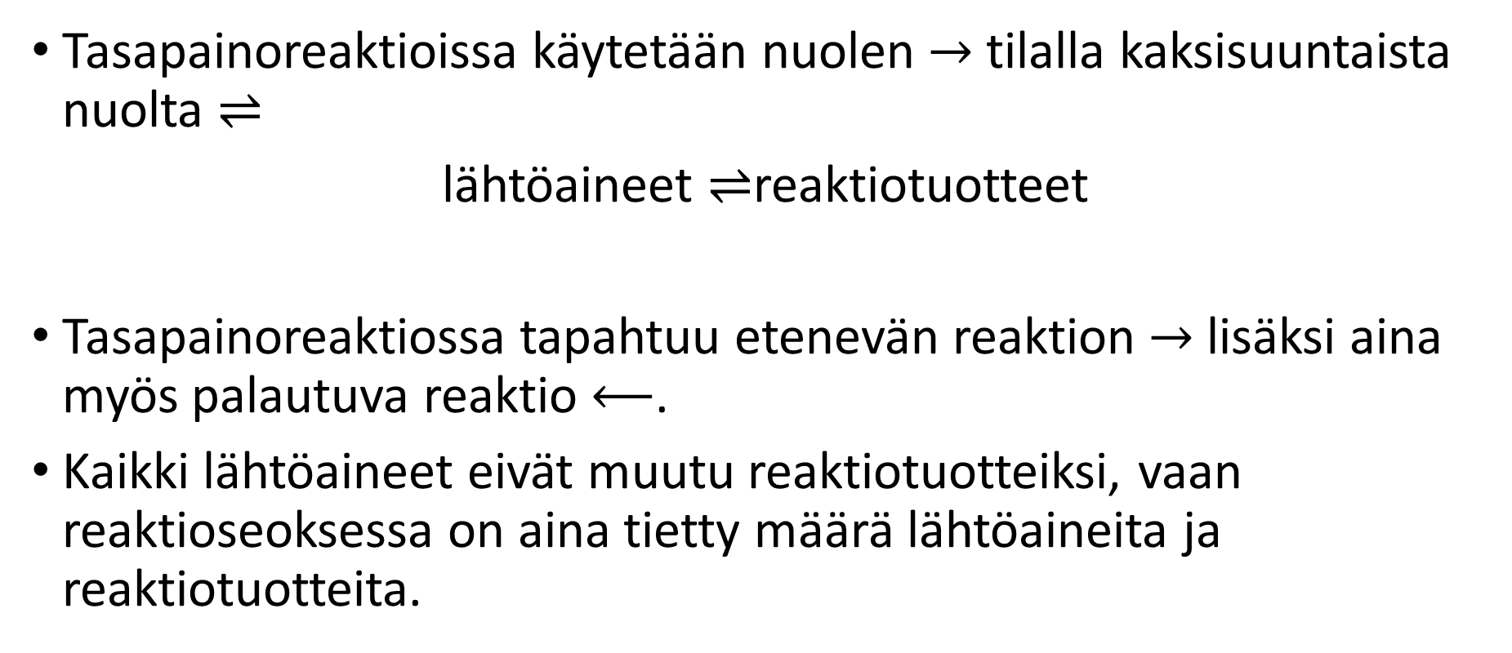
Tasapainoreaktio
Tasapainoreaktioissa käytetään nuolen $→$ tilalla kaksisuuntaista nuolta $⇌$
lähtöaineet $⇌$reaktiotuotteet
Tasapainoreaktiossa tapahtuu etenevän reaktion $→$ lisäksi aina myös palautuva reaktio $⟵$.
Kaikki lähtöaineet eivät muutu reaktiotuotteiksi, vaan reaktioseoksessa on aina tietty määrä lähtöaineita ja reaktiotuotteita.

Slide 3
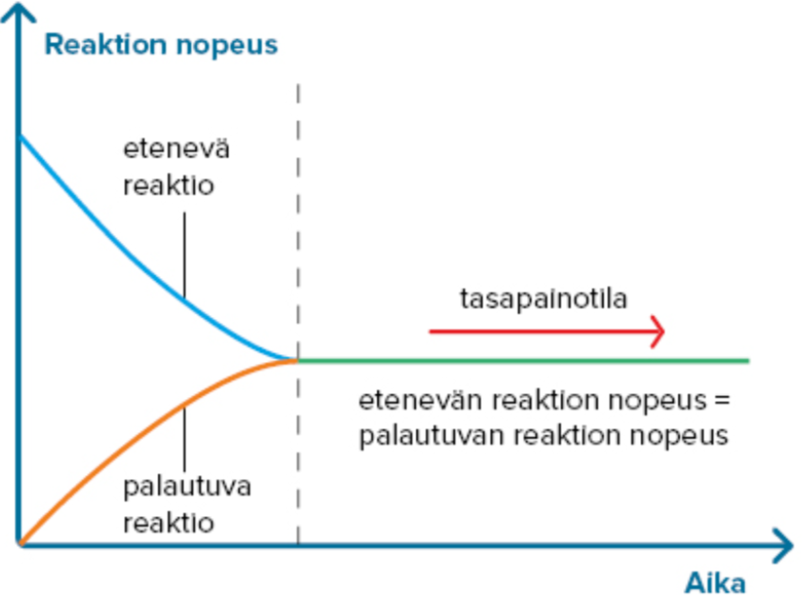
Tasapainotila (dynaaminen tasapainotila)
Kun reaktio saavuttaa tasapainotilan, reaktiotuotteita (etenevä reaktio) ja lähtöaineita ( palautuva reaktio) syntyy yhtä suurella nopeudella.
Reaktiot eivät pysähdy
Dynaaminen tasapainotila on mahdollinen vain suljetussa systeemissä.

Slide 4
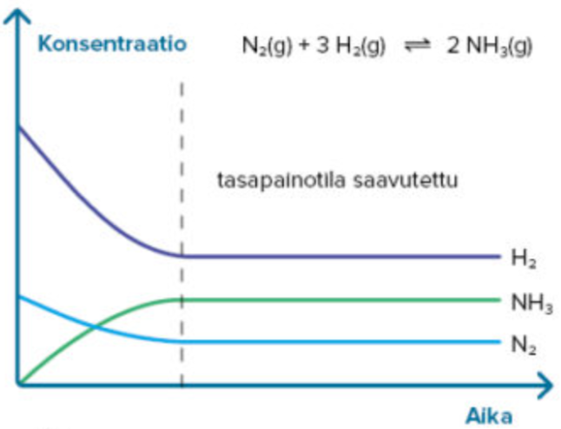
Esimerkki: ammoniakin valmistus

Slide 5
Käsitteitä
Homogeeninen tasapainotila: tasapainotilassa aineet samassa olomuodossa
Heterogeeninen tasapainotila: tasapainotilassa aineet eri olomuodossa.

